Slide 1
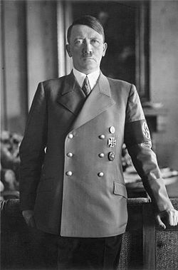
Адольф Гітлер (Шиклигрубер)
Політичний портрет

Slide 2
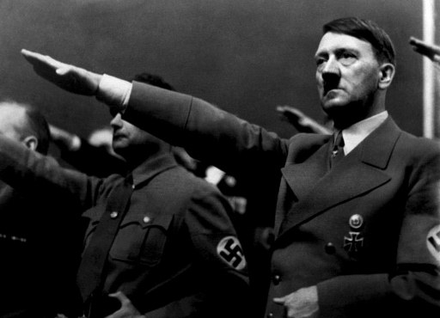
Адольф Гітлер (20 квітня 1889, Браунау-на-Інні, Австрія — 30 квітня 1945, Берлін) — рейхсканцлер Німеччини з 1933 по 1945 рік, провідник Націонал-соціалістичної робітничої партії Німеччини (НСДАП), ідеолог нацизму. Військово-промисловий комплекс, який він допоміг створити, вивів Німеччину з глибокої економічної кризи, в якій та опинилася після Першої світової війни. Гітлер розв'язав Другу світову війну, у якій Німеччина зазнала поразки.

Slide 3
Після Першої світової війни Гітлер 21 листопада 1918 року повернувся до Мюнхена. Тоді, не бажаючи підпасти під демобілізацію він записався до Рейхсверу. Саме в цей період свого життя відкрився його ораторський талант. 4 вересня 1919 року він вступив до лав Німецької робітничої партії, ставши її 55-тим членом. За особистого сприяння Гітлера 1 квітня 1920 року було проголошено основну програму, яка отримала назву «25 пунктів». У одній зі своїх промов, яка відбулася у серпні 1920 року, Гітлер вперше ґрунтовно висвітлив засади свого антисемітизму, звинувативши євреїв ледве не у всіх бідах та назвавши їх нездарами та кровопивцями. Гітлер здобував усе більший вплив у колі своїх однопартійців, але він все ще не мав провідної партійної посади. Щоб отримати бажану керівну посаду майбутній фюррер вирішив вдатися до хитрощів: 11 липня 1921 року він демонстративно вийшов з партії, а головною умовою для свого повернення поставив призначення його «головою партії з диктаторськими повноваженнями». Керівництво пішло йому на поступки і вже 29 липня він повернувся до лав НСДАП. Ставши місцевим партійним лідером, він почав розширювати свій вплив, виголошуючи промови на все вищому й вищому рівні. Його навіть стали називати «німецьким Муссоліні».

Slide 4
Початок 1923 року відзначився у Німеччині загостренням кризи у багатьох сферах суспільства. Восени 1923 року нове погіршення ситуації було викликано французькою окупацією Рура. У цих умовах Націонал-соціалістична партія на чолі з Адольфом Гітлером вступила в союз з правими консерваторами-сепаратистами, що перебували при владі в Баварії і почала спільно готувати виступ проти соціал-демократичного уряду в Берліні. Гітлера надихав приклад походу Муссоліні на Рим, і він сподівався повторити це у Німеччині, організувавши похід на столицю. Проте стратегічні цілі учасників заколоту різко різнилися: консерватори-сепаратисти прагнули реставрувати дореволюційну баварську монархію Віттельсбахів, а нацисти створити сильну державу на чолі з Гітлером в якості диктатора. Гітлер вирішив сам взяти ініціативу у свої руки і почати заколот.
Його наслідком став судовий процес над заколотниками, який проходив у лютому-березні 1924 року. На лаві підсудних опинився лише Гітлер та декілька його поплічників. Суд засудив Гітлера за державну зраду до 5 років ув'язнення і штрафу розміром в 200 золотих марок. Гітлер відбував покарання у в'язниці Ландсберг. Проте вже через 9 місяців, у грудні 1924 року, його випустили на свободу.

Slide 5
За час відсутності лідера партія розпалася. Гітлеру довелося практично починати все з нуля. Він перетворив НСДАП в загальнонаціональну політичну силу. У квітні 1925 року Гітлер відмовився від австрійського громадянства і до лютого 1932 року був без громадянства. У 1926 році був заснований гітлерюгенд, засновано вище керівництво СА, почалося завоювання «червоного Берліна» Геббельсом. Тим часом Гітлер шукав підтримку на загальнонімецькому рівні. Йому вдалося завоювати довіру частини генералітету, а також встановити контакти з промисловими магнатами. В цей же час Гітлер написав свою працю «Моя боротьба».

Slide 6
Остаточно ж утвердитись у влади Адольфу Гітлеру вдалося в 1933 році, коли президент Пауль фон Гінденбург призначив його рейхсканцлером Німеччини. Після смерті 2 серпня 1934 року президента фон Гінденбурга він зайняв його місце, а також увів нову найвищу державну посаду Німеччини — фюрера, яким Гітлер був аж до своєї смерті в 1945 році. З цього часу цілком і повністю утвердилася мрія про німецький Третій Рейх, якою давно вже був одержимий Гітлер. Уся подальша державна політика нового фюрера полягала у повній централізації влади та встановленні жорстокого тоталітарного режиму в Німеччині: було знищено всіх політичних конкурентів Гітлера, встановлено повну партійну та ідеологічну монополію НСДАП, свобода преси та громадського життя була цілком згорнута. Широкий вплив як всередині німецького суспільства, так і поза його межами, мали парамілітарні відгалуження гітлерівської НСДАП — СС та СА. Під особистим наглядом Гітлера діяла таємна поліція (Гестапо) та служба розвідки (Абвер). Ще однією важливою віхою у історії зовнішньополітичних відносин Гітлера є Пакт Молотова-Ріббентропа, який безперечно зіграв вирішальну роль у розв'язанні Другої світової. Цей документ було підписано міністрами закордонних справ СРСР та Німецького Рейху 23 серпня 1939 року і фактично за ним Гітлер та Сталін розділили сфери впливу у Східній Європі.

Slide 7
Як і у внутрішній політиці, Гітлер прагнув встановити повну гегемонію Німеччини на міжнародній арені. Його основною метою було змінити розташування сил у Європі, поставивши на коліна основних суперників та водночас країн-переможниць у Першій світовій війні: Францію та Великобританію. Спочатку в планах Гітлера була розправа над меншими та слабшими державами, що постали після Паризької мирної конференції: Чехословаччиною та Польщею, а потім вже перехід і до більшої здобичі.
Особливе місце у планах Гітлера посідав сталінський Радянський Союз, відносини з яким він вибудовував послідовно та, на перший погляд, досить зважено. Але, усвідомлюючи можливість існування в Європі лише одного тоталітарного диктатора, фюрер готовий був за першої ж вдалої нагоди знищити найбільшу комуністичну державу світу та особисто Сталіна, вважаючи комунізм разом з євреями головним ворогом німецького світу.
Гітлер відіграв провідну роль у формуванні так званого Антикомінтернівського пакту, який було укладено між Німеччиною та Японією у листопаді 1936 року. 1937 року до нього долучилася фашистська Італія, якою з 1922 року керував Беніто Муссоліні. Так сформувалася вісь Берлін-Рим-Токіо. Пізніше саме на ці три країни буде покладено провину за розв'язання Другої світової.

Slide 8
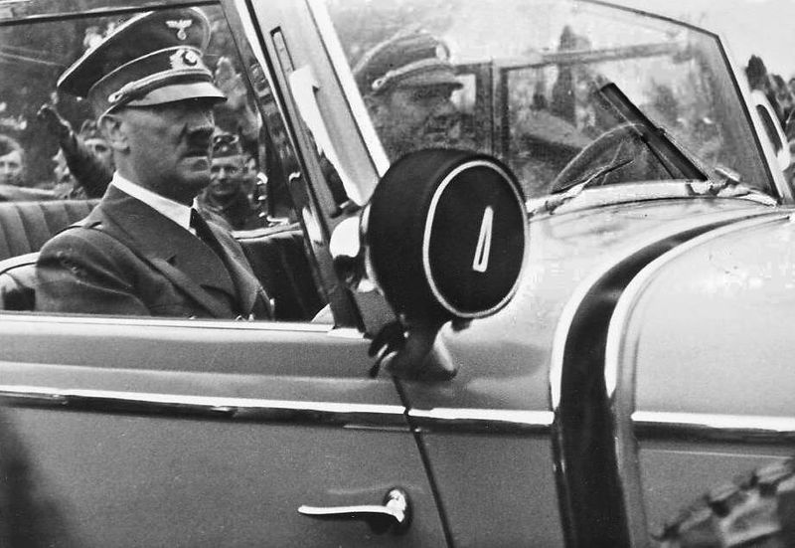
Однією з найбільш яскравих та трагічних сторінок в історії людства є Друга світова війна, яка розпочалася 1 вересня 1939 року нападом німецьких військ на Польщу. Для міжнародної спільноти Гітлер пояснив цей акт як запобіжний захід, який мав би захистити німецьке населення Польщі та убезпечити німецький кордон від можливої «агресії» цієї держави.

Slide 9
У квітні 1940 року Гітлер віддав наказ розпочати Бліцкріґ на Заході. Тоді швидко було подолано опір Данії, Норвегії, Бельгії, Голандії та Люксембургу. Навіть потужна Франція до 22 червня 1940 перетворилася на звичайну маріонеткову державу, якою тепер керував Адольф. Так майже вся континентальна Європа до середини літа 1940 року перейшла під владу Гітлера. Залишалися лише острівна Британія на Північному Заході та СРСР на Сході. Проти першої Гітлер планував розпочати морську операцію з вторгненням, яка отримала назву «Морський лев». Але 9 січня 1941 року фюрер віддав наказ відмінити цей план.
У грудні 1940 року Адольф Гітлер підписав свою Директиву № 21, яка отримала назву «План Барбаросса». За ним німецькі війська мали за декілька місяців після вторгнення до СРСР пройти величезні території та вийти на рубіж Волга-Астрахань. 22 червня 1941 року німецькі війська, виконуючи наказ Адольфа Гітлера, перейшли кордон з СРСР та почали широкомасштабний наступ. Проте все пішло не так, як сподівався Гітлер. Його війська в 1942 році були відкинуті з Москви, оточені в Сталінграді. Почалися стратегічні бомбардування Німеччини, які сіяли жах серед населення та підірвали колись могутню промисловість цієї держави. Стало зрозуміло, що війна для Німеччини програна.

Slide 10
Адольф Гітлер відомий у всьому світі як диктатор, винний у знищенні міліонів людей. Він спричинив Голокост і втягнув Німеччину в Другу світову війну. Диктатор, ім`я якого стало символом зла і насильства, расизму та ненависті. Він був великим оратором, спромігшись повести за собою маси людей, користуючись лише словом. Він був сильним з політичної точки зору, очоливши могутню державу.

